Slide 1


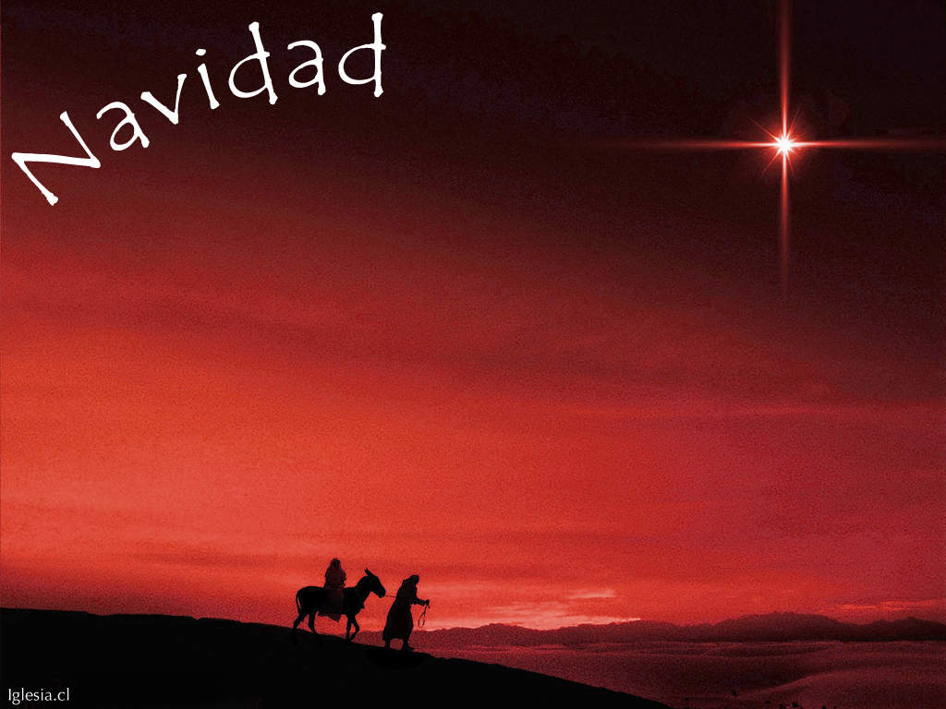

Fiesta del Bautismo del Señor

Slide 2
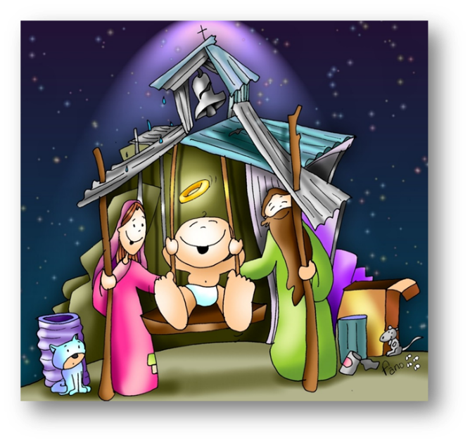
EL DÍA QUE NACIÓ JESÚS
El día que nació Jesús comenzó el contar los años.
El día que nació Jesús subimos muchos peldaños.
El día que nació Jesús se abrieron todas las puertas,
el aire sopló fresquito, la vida llenó la tierra.
El día (el día) que nació Jesús (que nació Jesús).

Slide 3
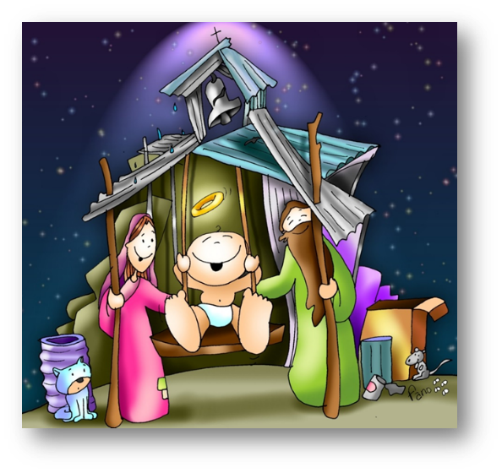
El día que nació Jesús la gente estuvo de fiesta.
El día que nació Jesús despertamos de la siesta.
El día que nació Jesús rieron todos los tristes,
volaron ángeles nuevos, curaron las cicatrices.
El día (el día) que nació Jesús (que nació Jesús). (2)

Slide 4
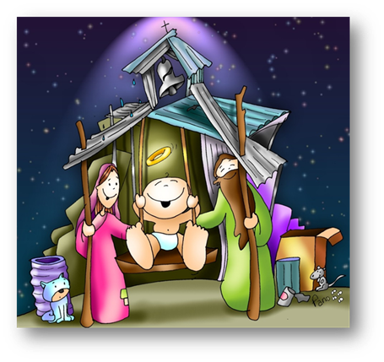
El día que nació Jesús se acercaron los pastores.
El día que nació Jesús olieron mejor las flores.
El día que nació Jesús sonaron las panderetas,
mejoraron los humores, bailaron en las escuelas.
El día (el día) que nació Jesús (que nació Jesús). (2)

Slide 5
DIME NIÑO
Dime Niño, ¿de quién eres
todo vestido de blanco? (bis)
Soy de la Virgen María
y del Espíritu Santo. (bis)
RESUENEN CON ALEGRÍA
LOS CÁNTICOS DE MI TIERRA
Y VIVA EL NIÑO DE DIOS
QUE NACIÓ EN LA NOCHEBUENA. (bis)
LA NOCHEBUENA SE VIENE
LA NOCHEBUENA SE VA
Y NOSOTROS NOS IREMOS
Y NO VOLVEREMOS MÁS.

Slide 6
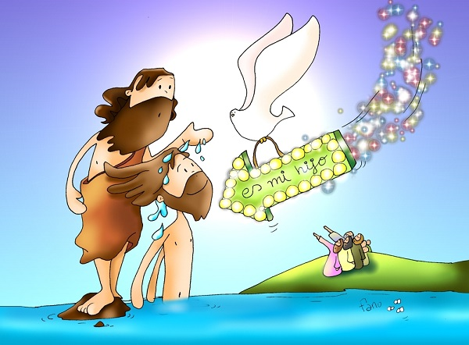
MI DIOS ESTÁ VIVO
Mi Dios está vivo, Él no está muerto,
mi Dios está vivo , en mi corazón.
Mi Dios está vivo, ha resucitado;
lo siento en mis manos, lo siento en mis pies, lo siento en mi alma y en mi ser.
Oh, oh, oh, oh, hay que nacer del agua,
oh, oh, oh, oh, hay que nacer del Espíritu de Dios.
Oh, oh, oh, oh, hay que nacer del agua
del Espíritu de Dios, hay que nacer del Señor.(bis)
Prepárate para que sientas, prepárate para que sientas,
prepárate para que sientas el Espíritu de Dios.
Déjalo que se mueva, déjalo que se mueva,
déjalo que se mueva dentro de tu corazón.

Slide 7
1/4
GLORIA DE NAVIDAD
Gloria a Dios en el cielo
y en la tierra paz
a los hombres que ama el Señor.

Slide 8
2/4
Los ángeles bajan del cielo
cantando un himno de paz;
con ellos nosotros cantamos
el Gloria de Navidad.
Gloria a Dios en el cielo
y en la tierra paz
a los hombres que ama el Señor.

Slide 9
3/4
A ti, Padre Dios, alabamos
y gracias te damos, Señor,
porque nos envías al Hijo,
Jesús, nuestro Salvador.
Gloria a Dios en el cielo
y en la tierra paz
a los hombres que ama el Señor.

Slide 10
4/4
La tierra repite el mensaje
y canta el himno de paz,
con ella nosotros cantamos
el Gloria de Navidad.
Gloria a Dios en el cielo
y en la tierra paz
a los hombres que ama el Señor.

Slide 11
LITURGIA DE LA PALABRA
PRIMERA LECTURA:
Is 42, 1-4. 6-7
SALMO 28
“El Señor bendice a su pueblo con la paz”
SEGUNDA LECTURA
Hechos 10, 34-38

Slide 12
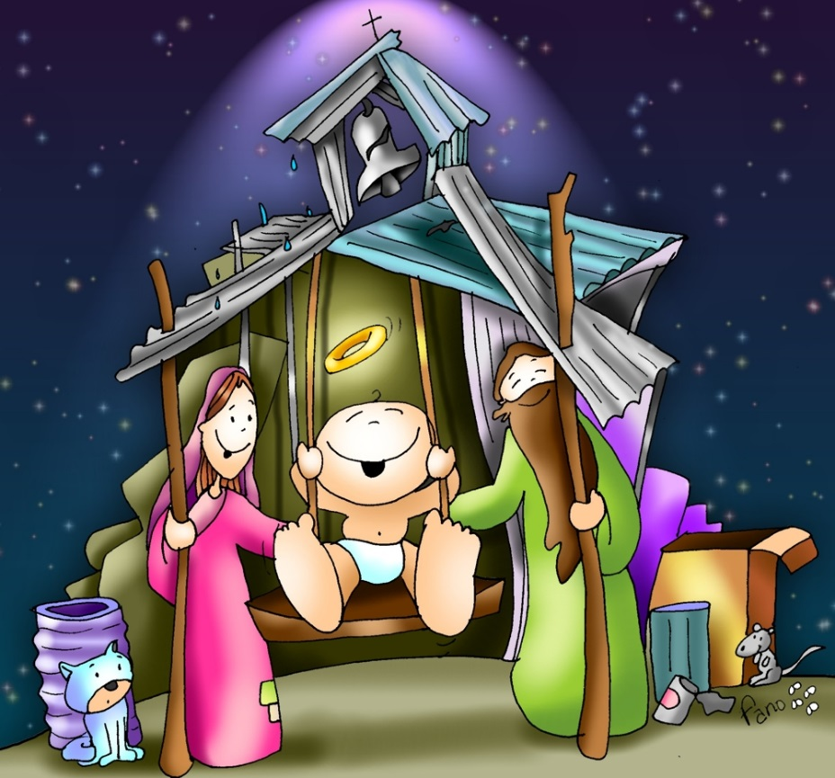
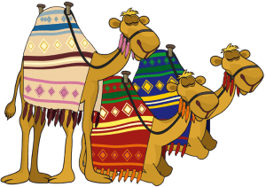
¡Aleluya!
El Niño Dios ha nacido en Belén, Aleluya, Aleluya.
Quiere nacer en nosotros también, Aleluya, Aleluya.

Slide 13

LUCAS, 3

Slide 14
CREDO. Profesamos nuestra Fe
Creo en Dios, Padre Todopoderoso,
Creador del cielo y de la tierra.
Creo en Jesucristo, su único Hijo,
Nuestro Señor, que fue concebido por obra y gracia del Espíritu Santo,
nació de Santa María Virgen;
Padeció bajo el poder de Poncio Pilato,
fue crucificado, muerto y sepultado,
descendió a los infiernos,
al tercer día resucitó de entre los muertos,
subió a los cielos y está sentado a la derecha de Dios, Padre todopoderoso.
Desde allí ha de venir a juzgar a los vivos y a los muertos.
Creo en el Espíritu Santo,
la santa Iglesia católica, la comunión de los santos,
el perdón de los pecados,
la resurrección de la carne y la vida eterna.
Amén.

Slide 15
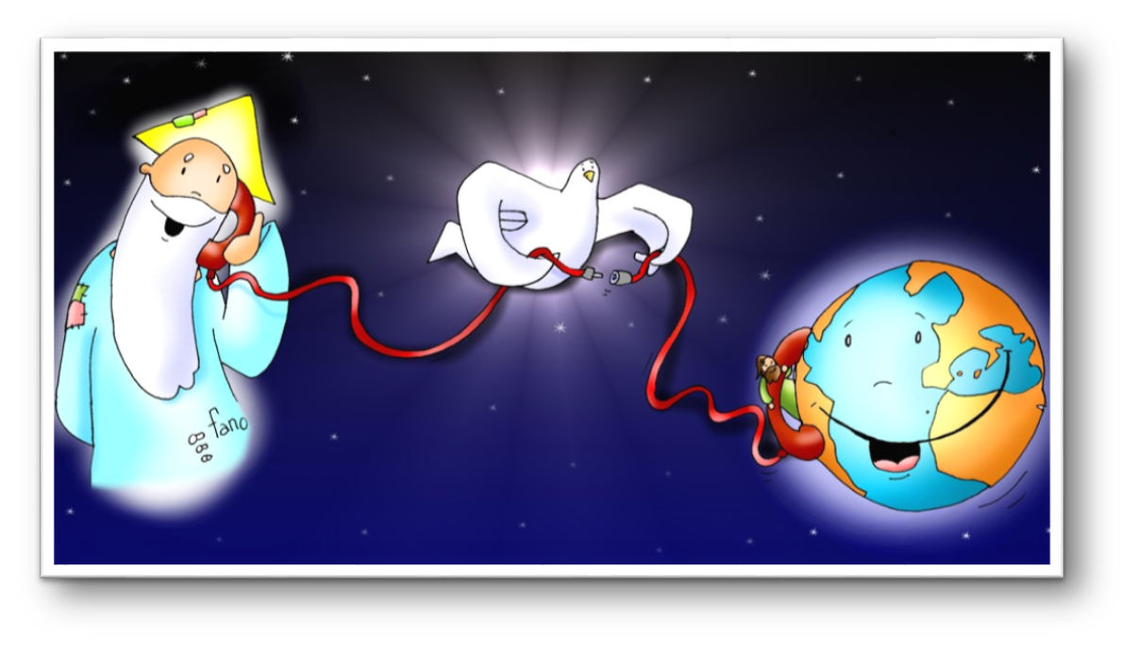
Respondemos:
Te rogamos óyenos.

Slide 16
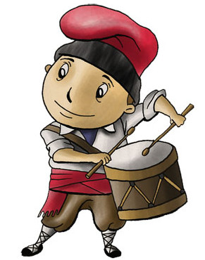
El Tamborilero
El camino que lleva a Belén,
baja hasta el valle que la nieve cubrió.
Los pastorcillos quieren ver a su Rey.
Le traen regalos en su humilde zurrón.
Ro po pom pom, ro po pom pom,
Ha nacido en un portal de Belén, el Niño Dios.

Slide 17
“Orad, hermanos, para que este sacrificio, mío y vuestro, sea agradable a Dios, Padre todopoderoso “
Todos: “El Señor reciba de tus manos este sacrificio, para alabanza y gloria de su Nombre, para nuestro bien y el de toda su Santa Iglesia”

Slide 18
PLEGARIA EUCARÍSTICA
El Señor esté con vosotros
Y con tu espíritu.
Levantemos el corazón.
Lo tenemos levantado hacia el Señor.
Demos gracias al Señor nuestro Dios.
Es justo y necesario.

Slide 19

SANTO (Haendel)
Santo, santo, santo es el Señor Dios del Universo.
Llenos están el cielo y la tierra,
llenos están de tu gloria.
Hosanna (Hossanna)
Hosanna (Hossanna)
Hosanna (Hossanna) en el cielo. (bis)
Bendito el que viene en nombre del Señor,
bendito el que viene en su nombre.
Hosanna (Hossanna)
Hosanna (Hossanna)
Hosanna (Hossanna) en el cielo. (bis)

Slide 20
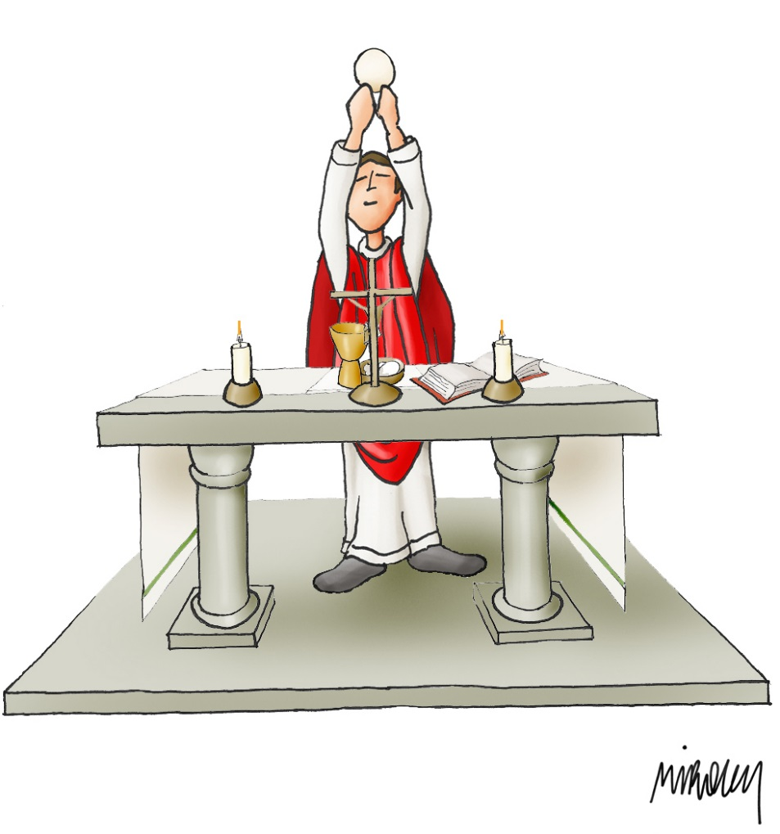
CONSAGRACIÓN

Slide 21
Éste es el Sacramento de nuestra fe.
Todos: Anunciamos tu muerte,
proclamamos tu Resurrección.
¡Ven, Señor Jesús!

Slide 22

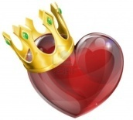
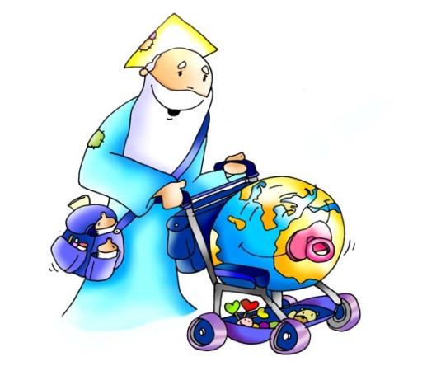
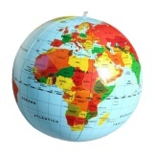
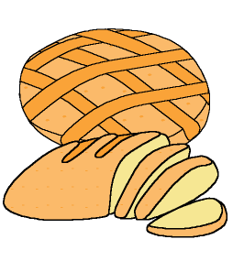
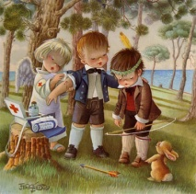
Padre Nuestro
Que estás en el
Santificado sea tu nombre
Venga a nosotros tu
Hágase tu voluntad
en la como en el
Danos hoy nuestro de cada día.
Perdona nuestras ofensas
como también nosotros
perdonamos a los que nos ofenden.
No nos dejes caer en la tentación
y líbranos del mal.

Slide 23
… esperamos la venida gloriosa de nuestro Señor Jesucristo.
Todos: Tuyo es el Reino, tuyo el poder y la gloria, por siempre, Señor.

Slide 24
RITO DE LA PAZ
… La paz del Señor esté siempre con vosotros.
Todos: Y con tu espíritu.
… Daos fraternalmente la paz

Slide 25
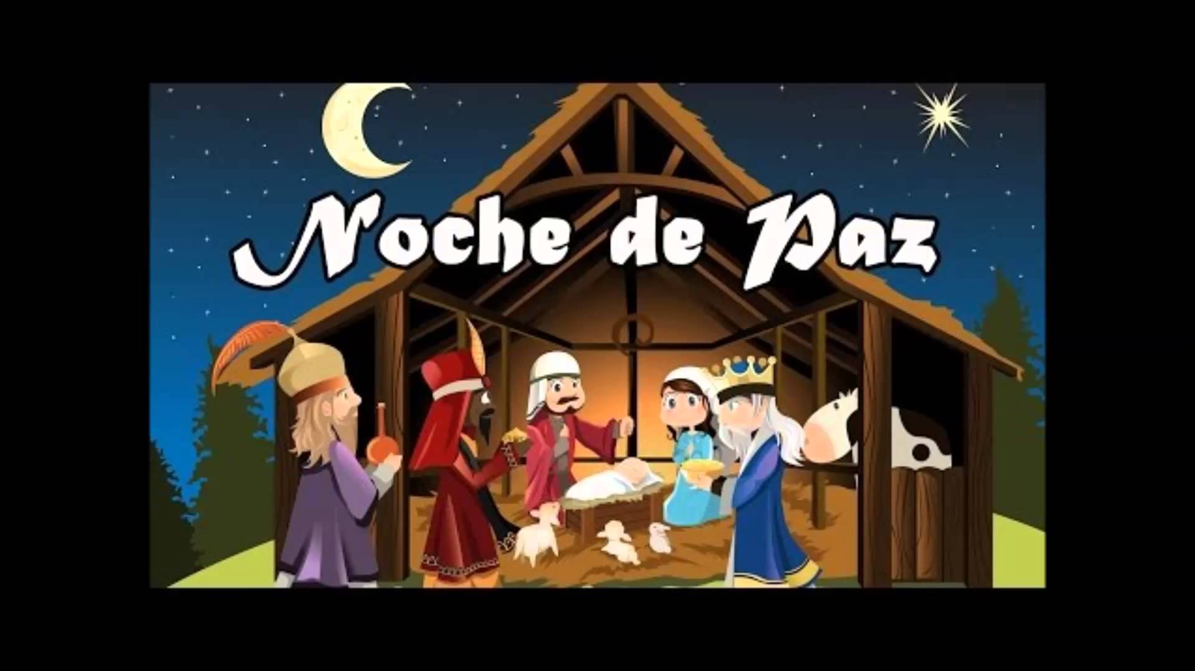
Noche de Paz, noche de Amor,
claro sol, brilla ya.
Y los ángeles cantando están:
“Gloria a Dios, Gloria al Rey Celestial”
DUERME EL NIÑO JESÚS.
DUERME EL NIÑO JESÚS.

Slide 26
Éste es el Cordero de Dios que quita el pecado del mundo. Dichosos los invitados a la mesa del Señor.
Todos:
Señor, no soy digno de que entres en mi casa, pero una palabra tuya bastará para sanarme.

Slide 27
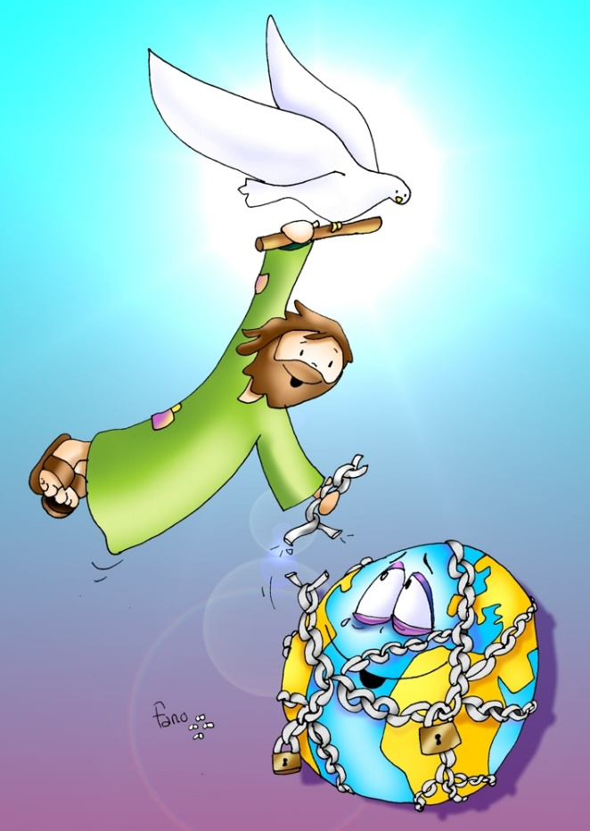
1/3
Bendigamos al Señor
Bendigamos al Señor,
Dios de toda la creación,
por habernos regalado su amor.
Su bondad y su perdón
y su gran fidelidad,
por los siglos de los siglos durarán.
EL ESPÍRITU DE DIOS HOY ESTÁ SOBRE MÍ,
Y ÉL ES QUIEN ME HA UNGIDO PARA PROCLAMAR,
LA BUENA NUEVA A LOS MÁS POBRES,
LA GRACIA DE SU SALVACIÓN. (2)

Slide 28
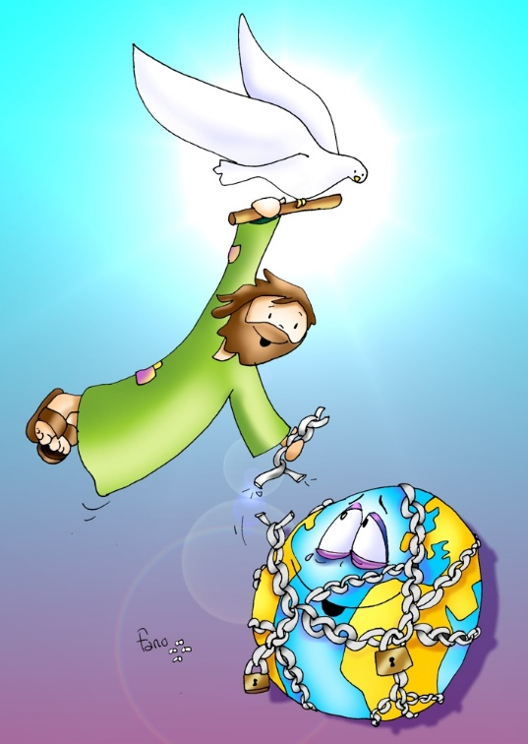
2/3
Enviados con poder y en el nombre de Jesús,
a sanar a los enfermos del dolor;
a los ciegos dar visión,
a los pobres la verdad
y a los presos y oprimidos libertad.
EL ESPÍRITU DE DIOS HOY ESTÁ SOBRE MÍ,
Y ÉL ES QUIEN ME HA UNGIDO PARA PROCLAMAR,
LA BUENA NUEVA A LOS MÁS POBRES,
LA GRACIA DE SU SALVACIÓN. (2)

Slide 29


3/3
Con la fuerza de su amor
y de la resurrección
anunciamos llega ya la salvación.
Que ni el miedo ni el dolor,
ni la duda o la opresión,
borrarán la paz de nuestro corazón.
EL ESPÍRITU DE DIOS HOY ESTÁ SOBRE MÍ,
Y ÉL ES QUIEN ME HA UNGIDO PARA PROCLAMAR,
LA BUENA NUEVA A LOS MÁS POBRES,
LA GRACIA DE SU SALVACIÓN. (2)

Slide 30
CANCIÓN DE NAVIDAD
Navidad es Navidad,
toda la tierra se alegra
y se entristece la mar.
Marinero ¿a dónde vas?
Deja tus redes y reza,
mira la estrella pasar.
MARINERO, MARINERO,
HAZ EN TU BARCA UN ALTAR.
MARINERO, MARINERO,
PORQUE LLEGÓ NAVIDAD.
MARINERO, MARINERO,
HAZ EN TU BARCA UN ALTAR.
MARINERO, MARINERO,
PORQUE LLEGÓ NAVIDAD.
1/3

Slide 31
2/3
Noches blancas de hospital,
dejad el llanto esta noche,
que el Niño está por llegar.
Caminante sin hogar,
ven a mi casa esta noche,
que mañana ¡Dios dirá!
CAMINANTE, CAMINANTE
DEJA TU ALFORJA LLENAR,
CAMINANTE, CAMINANTE
PORQUE LLEGÓ NAVIDAD.
CAMINANTE, CAMINANTE
DEJA TU ALFORJA LLENAR,
CAMINANTE, CAMINANTE
PORQUE LLEGÓ NAVIDAD.

Slide 32
Ven soldado, vuelve ya,
para curar tus heridas,
para prestarte la Paz.
Navidad es Navidad,
toda la tierra se alegra
y se entristece la mar.
TÚ QUE ESCUCHAS MI MENSAJE
HAZ EN TU CASA UN ALTAR
DEJA EL ODIO Y VEN CONMIGO
PORQUE LLEGÓ NAVIDAD.
MARINERO, MARINERO,
HAZ EN TU BARCA UN ALTAR.
MARINERO, MARINERO,
PORQUE LLEGÓ NAVIDAD.
3/3

Slide 33

Acción de Gracias
Acción de Gracias

Slide 34
Adeste Fideles
Adeste fideles, laeti triumphantes
Venite, venite in Bethlehem
Natum videte, regem angelorum
Venite adoremus, venite adoremus
Venite adoremus Dominum.
En grege relicto, humiles ad cunam,
vocati pastores adproperant.
Et nos ovantes gradum festinemus.
Venite adoremus, venite adoremus
Venite adoremus Dominum.

Slide 35
DIME NIÑO
Dime Niño, ¿de quién eres
todo vestido de blanco? (bis)
Soy de la Virgen María
y del Espíritu Santo. (bis)
RESUENEN CON ALEGRÍA
LOS CÁNTICOS DE MI TIERRA
Y VIVA EL NIÑO DE DIOS
QUE NACIÓ EN LA NOCHEBUENA. (bis)
LA NOCHEBUENA SE VIENE
LA NOCHEBUENA SE VA
Y NOSOTROS NOS IREMOS
Y NO VOLVEREMOS MÁS.

Slide 36
Hacia Belén va una burra
1/3
Hacia Belén va una burra, rin, rin,
yo me remendaba, yo me remendé,
yo me eché un remiendo,
yo me lo quité,
cargada de chocolate;
lleva su chocolatera, rin, rin,
yo me remendaba, yo me remendé,
yo me eché un remiendo,
yo me lo quité,
su molinillo y su anafre.
MARÍA, MARÍA, VEN ACÁ CORRIENDO
QUE EL CHOCOLATILLO
SE LO ESTÁN COMIENDO. (bis).

Slide 37
En el portal de Belén, rin, rin…
yo me remendaba, yo me remendé,
yo me eché un remiendo,
yo me lo quité,
han entrado los ratones,
y al bueno de San José, rin, rin…
yo me remendaba, yo me remendé,
yo me eché un remiendo,
yo me lo quité,
le han roído los calzones.
MARÍA, MARÍA, VEN ACÁ CORRIENDO
QUE LOS CALZONCILLOS
LOS ESTÁN ROYENDO. (bis).
2/3

Slide 38
En el portal de Belén, rin, rin…
yo me remendaba, yo me remendé,
yo me eché un remiendo,
yo me lo quité,
gitanillos han entrado
y al Niño que está en la cuna, rin, rin….
yo me remendaba, yo me remendé,
yo me eché un remiendo,
yo me lo quité,
los pañales le han robado.
MARÍA, MARÍA, VEN ACÁ VOLANDO
QUE LOS PAÑALILLOS
LOS ESTÁN LLEVANDO. (bis).
3/3

Slide 39
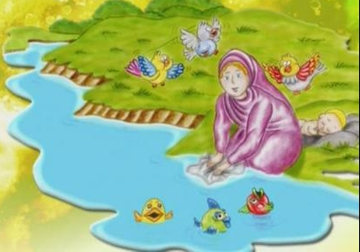
Los peces en el río
La Virgen está lavando y tendiendo en el romero.
Los pajarillos cantando y el romero floreciendo.
Pero mira cómo beben los peces en el río,
pero mira cómo beben por ver a Dios nacido.
Beben y beben y vuelven a beber, los peces en el río por ver a Dios nacer.
La Virgen se está peinando, entre cortina y cortina.
los cabellos son de oro y el peine de plata fina.
Pero mira cómo beben …
La Virgen va caminando, por entre aquellas palmeras,
y el Niño mira en sus ojos el color de la vereda.
Pero mira cómo beben …

Slide 40
VENID QUE ES HOY NOCHEBUENA
1.Nace el Niño en un portal,
Él nos trae la paz,
Él nos trae la Navidad,
nos trae la felicidad.
Venid que es hoy Nochebuena,
venid que es hoy Navidad.
Los pastores ya van caminando al portal,
¡Gloria a Dios y en la Tierra paz!
2.Los ángeles vienen cantando,
la estrella empieza a brillar,
y en la torre las campanas no cesan de tocar,
¡Gloria a Dios y en la Tierra paz!
3.María cuida a su niño;
José prepara el portal.
Los pastores de rodillas adoran al zagal,
¡Gloria a Dios y en la Tierra paz!

Slide 41
Campana sobre campana
1/2
Campana sobre campana
y sobre campana una…
asómate a la ventana:
verás al Niño en la cuna.
BELÉN, CAMPANAS DE BELÉN
QUE LOS ANGELES TOCAN…
¿QUÉ NUEVAS NOS TRAÉIS?
Recogido tu rebaño,
¿a dónde vas, pastorcillo?
Voy a llevar al portal
requesón, manteca y vino.
BELÉN, CAMPANAS…

Slide 42
2/2
Campana sobre campana
y sobre campana dos…
asómate a la ventana
porque está naciendo Dios.
BELÉN, CAMPANAS…
Caminando a medianoche,
¿dónde caminas, pastor?.
Le llevo al Niño que nace,
como a Dios mi corazón.
BELÉN, CAMPANAS…

Slide 43
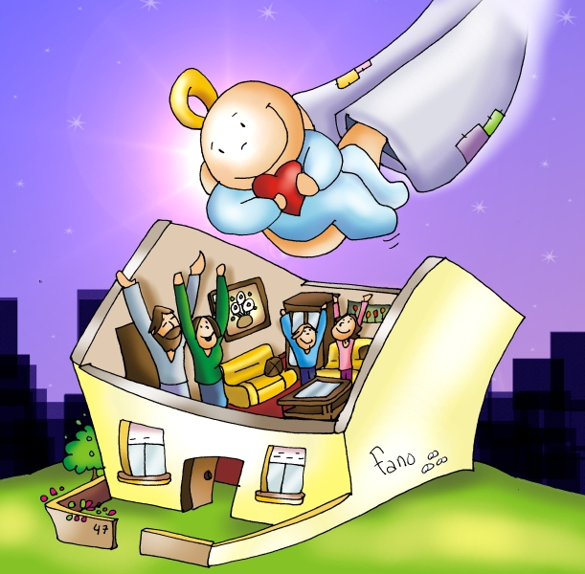
¡FELICIDADES!
¡Que nuestro hogar sea la cuna de Jesús!

Slide 44
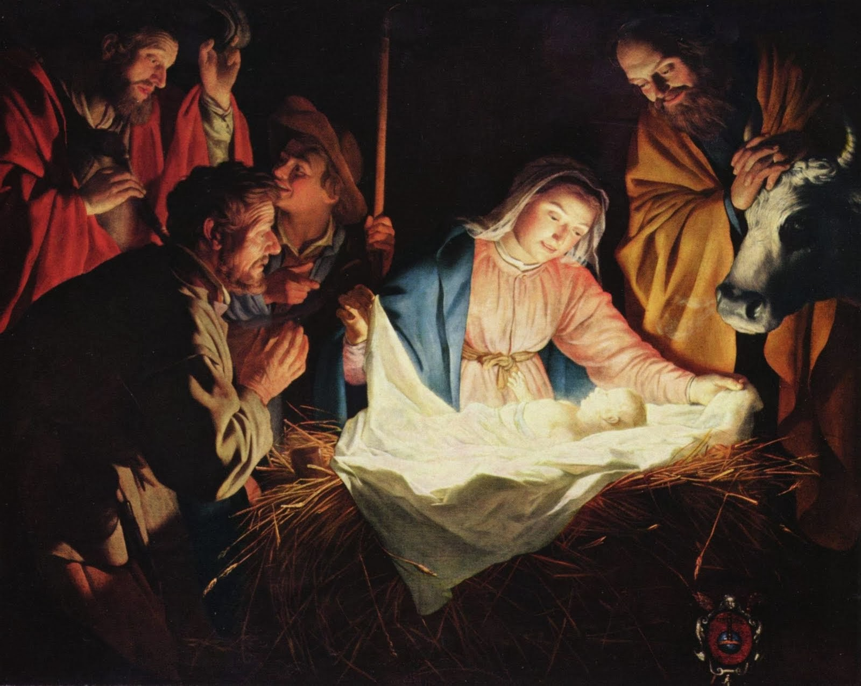
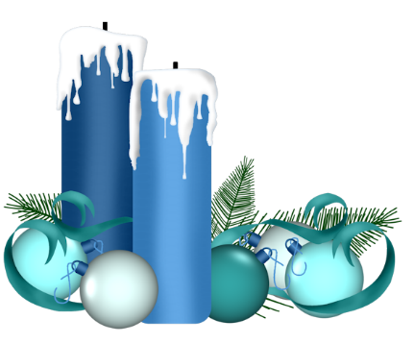

Dios llega al mundo para compartir nuestras miserias

